Slide 1
Вебинар Современные технологии воспитания в начальном общем образовании
8 июня 2021
Кафедра дошкольного и начального общего образования

Slide 2
Программа вебинара
Создание концепции воспитательной системы классным руководителем в условиях реализации ФГОС НОО
Эффективные формы организации воспитательной работы в условиях сельской школы» (детский сад + начальная школа)
Использование современных воспитательных технологий в системе работы классного руководителя
Применение игровых технологий в воспитательной работе учителя начальных классов

Slide 3
Актуальные проблемы воспитания младших школьников
Шатунова Тамара Игоревна,
старший преподаватель
кафедры дошкольного и
начального общего образования
ИРО Кировской области

Slide 4
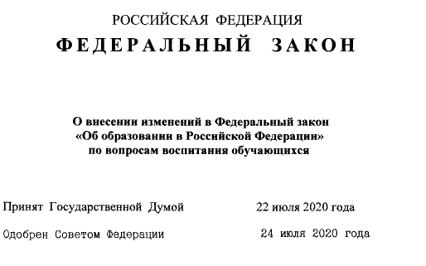
Федеральный закон от 31 июля 2020 г. N 304-ФЗ "О внесении изменений в Федеральный закон "Об образовании в Российской Федерации" по вопросам воспитания обучающихся"

Slide 5
«Процесс воспитания – это своеобразная "технология" производства взглядов, убеждений, мировоззрения, привычек, словом формирования личности, часто скрытая от непосредственного взгляда взрослых».
Б.Т. Лихачев

Slide 6
Технология воспитательной работы – это совокупность средств, методов и форм педагогической деятельности, обеспечивающих осуществление общих целей воспитания в конкретных условиях

Slide 7
Компоненты воспитательной технологии :
• Диагностирование • Целеполагание • Проектирование • Конструирование • Организационно – деятельностный компонент • Контрольно – управленческий компонент

Slide 8
Спасибо за внимание!
Кафедра дошкольного и начального общего образования
dinoo@kirovipk.ru
doshschool@kirovipk.ru

